Slide 1
PowerPoint Formação Continuada para Trabalhadores da Área de Comunicação Social Espírita

Slide 2
Reflexão
“Ide e pregai o Reino de Deus, conclamou-nos o Cristo. E o espiritismo, que revive o Evangelho do Senhor, nos ensina como pregar, a fim de que a palavra não se faça vazia e a fé não seja vã”
André Luiz (Estude e viva, cap. 37)

Slide 3
Problemas de comunicação

Slide 4
Ênfase na Escrita
Qual sua interpretação da seguinte frase:
Eu não disse que ele comeu o sorvete.
Eu não disse que ele comeu o sorvete.
Notes:
(Alguém disse, mas não “eu”!)

Slide 5
Ênfase na Escrita
Eu não disse que ele comeu o sorvete.
Notes:
(Alguém roubou, mas não “ele”!)

Slide 6
Ênfase na Escrita
Eu não disse que ele comeu o sorvete.
Notes:
( “ele” comeu, mas vai fez algo!)

Slide 7
Ênfase na Escrita
Eu não disse que ele comeu o sorvete.
Notes:
( “ele” roubou outras coisas!)

Slide 8
“O que está escrito na Lei?”, respondeu Jesus. “Como você a lê?”
Lucas 10:26

Slide 9
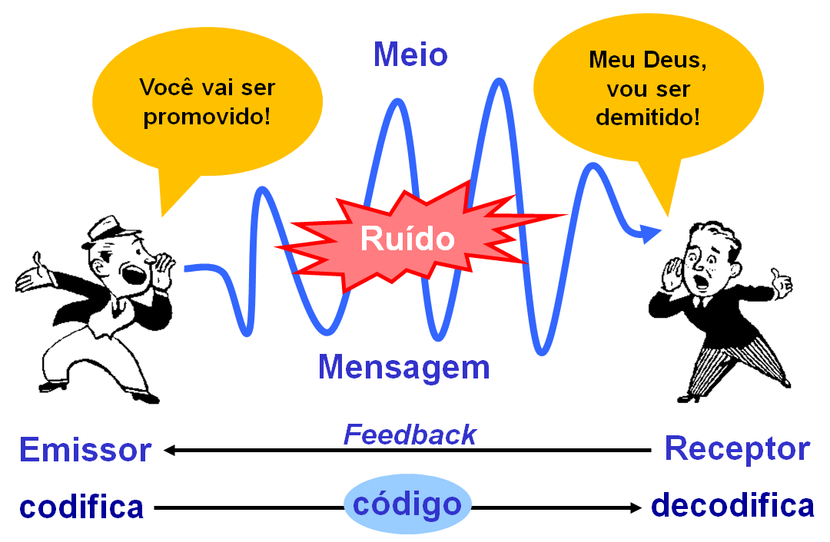
Elementos da comunicação
Notes:
O linguista Roman Jakobson em 1960, teorizou que, para a comunicação ocorrer, é necessário que um remetente (ou emissor) envie uma mensagem a um destinatário (ou receptor), dentro de um contexto (ou referente), por meio de um código passado via contato (ou canal)
Emissor: chamado também de locutor ou falante, o emissor é aquele que emite a mensagem para um ou mais receptores, por exemplo, uma pessoa, um grupo de indivíduos, uma empresa, dentre outros.
Receptor: denominado de interlocutor ou ouvinte, o receptor é quem recebe a mensagem emitida pelo emissor.
Mensagem: é o objeto utilizado na comunicação, de forma que representa o conteúdo, o conjunto de informações transmitidas pelo locutor.
Código: representa o conjunto de signos que serão utilizados na mensagem.
Canal de Comunicação: corresponde ao local (meio) onde a mensagem será transmitida, por exemplo, jornal, livro, revista, televisão, telefone, dentre outros.
Contexto: também chamado de referente, trata-se da situação comunicativa em que estão inseridos o emissor e receptor.
Ruído na Comunicação: ele ocorre quando a mensagem não é decodificada de forma correta pelo interlocutor, por exemplo, o código utilizado pelo locutor, desconhecido pelo interlocutor; barulho do local; voz baixa; dentre outros.

Slide 10
Desenvolvendo a apresentação
Atenção com as fontes
Conheça seu público
Use slides para palavras-chave
Prepare-se para imprevistos
1
3
5
7
2
4
6
Use uma paleta de cores
Utilize as imagens a seu favor
Cuidado com as animações e transições
Notes:
ATENÇÃO COM AS FONTES
Pense em um livro, as fontes usadas na capa e até nos títulos dos capítulos até podem ser mais criativas, mas para o corpo do texto, as opções clássicas são as que funcionam. Isso porque a função principal de uma fonte é entregar o texto ao leitor, e se ele encontrar qualquer dificuldade nisso, o propósito se perde.
Por isso a dica de ouro na hora de escolher a fonte é o equilíbrio entre a legibilidade e o estilo. Em geral, quanto mais estilizada uma fonte mais difícil é a leitura.
Aposte naquelas com mais personalidade para os títulos e cabeçalho, dando o tom da identidade visual, e nas mais tradicionais para o corpo, comunicando a informação.
PALETA DE CORES
Defina as cores, tendo em mente o objetivo, contraste e a harmonia. As cores transmitem emoções e podem dar destaque às informações mais importantes.
Não precisa começar do zero, tem sites que geram as paletas, como https://color.adobe.com/ https://coolors.co
CONHEÇA SEU PÚBLICO
Antes de criar um identidade visual para seus slides, é interessante que você conheça o seu público e o ambiente em que os slides serão apresentados. Isso porque, você pode utilizar isso a seu favor. Digamos que, por exemplo, você vai fazer uma apresentação para jovens da Evangelização. Esta apresentação poderá ser mais lúdica, contando com imagens mais divertidas e interessantes, e até mesmo utilizando GIFs e memes. Agora, se você vai apresentar para um público mais velho, você pode adotar um tom mais sóbrio para a apresentação.
UTILIZE IMAGENS A SEU FAVOR
Antes de mais nada, sempre utilize um banco de imagem para suas apresentações. Hoje em dia, existem milhares de bancos de imagens gratuitos, que disponibilizam imagens de boa qualidade para utilização.
Não é legal apresentar uma imagem pixelada, em baixa qualidade, ou com marca d’água.
Utilize o layout dos slides e as imagens ao seu favor. Procure destacar a ideia central do slide, através da imagem utilizada. Por exemplo, se você está falando sobre penalidades do futebol, uma imagem de um cartão vermelho pode ilustrar bem o conteúdo.
Evite usar as imagens cortadas, ou no meio do slide. Uma dica é colocar a imagem ocupando todo o fundo da tela, e deixar o texto destacado em cima.
CUIDADO COM AS ANIMAÇÕES E TRANSIÇÕES
Há algum tempo, era comum encontrar transições chamativas em cada novo slide e animações em todos os elementos. Existia ainda quem usasse efeitos sonoros durante a apresentação.
Hoje em dia, utilizar estes efeitos de modo desenfreado deixou de ser interessante. Sendo assim, busque não utilizar efeitos sonoros e utilize transições e animações sutis, que não tirem o foco de quem está assistindo. Além disso, é importante que os efeitos e transições “conversem” com todo o resto da apresentação, ou seja, que esteja dentro do conceito utilizado nos slides.
PREPARE-SE PARA IMPREVISTOS
Provavelmente você já presenciou uma apresentação ou palestra onde o apresentador tentou iniciar um vídeo, mas o som estava desligado. Às vezes, basta aumentar o volume e tudo está resolvido. Mas, em outros casos, o local pode não ter capacidade para reproduzir a mídia, ou é necessário chamar um terceiro para auxiliar. Uma situação dessa acaba completamente com o fluxo da apresentação, dispersando as pessoas que estão assistindo e gastando o seu tempo de fala. Sendo assim, é ideal que todos os equipamentos sejam testados previamente e também é sempre bom ter um “plano B”, para o caso de não ser possível reproduzir o áudio ou vídeo.
Outra dica importante sobre este tipo de mídia é: não utilize o auto play. Utilizar a configuração “iniciar ao clique” tende ser mais segura, pois o apresentador pode controlar o momento em que deseja iniciar o vídeo, e não corre o risco de tentar dar o play, e passar sem querer para o próximo slide.

Slide 11
O que não fazer

Slide 12
O que não fazer

Slide 15
A parábola do bom samaritano
²⁵ Certa ocasião, um perito na lei levantou-se para pôr Jesus à prova e lhe perguntou: “Mestre, o que preciso fazer para herdar a vida eterna?”
²⁶ “O que está escrito na Lei?”, respondeu Jesus. “Como você a lê?”
²⁷ Ele respondeu: “‘Ame o Senhor, o seu Deus, de todo o seu coração, de toda a sua alma, de todas as suas forças e de todo o seu entendimento’^{[a]} e ‘Ame o seu próximo como a si mesmo’^{[b]}”.
²⁸ Disse Jesus: “Você respondeu corretamente. Faça isso, e viverá”.
²⁹ Mas ele, querendo justificar-se, perguntou a Jesus: “E quem é o meu próximo?”
³⁰ Em resposta, disse Jesus: “Um homem descia de Jerusalém para Jericó, quando caiu nas mãos de assaltantes. Estes lhe tiraram as roupas, espancaram-no e se foram, deixando-o quase morto. ³¹ Aconteceu estar descendo pela mesma estrada um sacerdote. Quando viu o homem, passou pelo outro lado. ³² E assim também um levita; quando chegou ao lugar e o viu, passou pelo outro lado. ³³ Mas um samaritano, estando de viagem, chegou onde se encontrava o homem e, quando o viu, teve piedade dele. ³⁴ Aproximou-se, enfaixou-lhe as feridas, derramando nelas vinho e óleo. Depois colocou-o sobre o seu próprio animal, levou-o para uma hospedaria e cuidou dele. ³⁵ No dia seguinte, deu dois denários^{[c]} ao hospedeiro e lhe disse: ‘Cuide dele. Quando eu voltar lhe pagarei todas as despesas que você tiver’.
³⁶ “Qual destes três você acha que foi o próximo do homem que caiu nas mãos dos assaltantes?”
³⁷ “Aquele que teve misericórdia dele”, respondeu o perito na lei.
Jesus lhe disse: “Vá e faça o mesmo”.

Slide 16
Links
Alternativas ao Power Point
PowerPoint online www.office.com/launch/powerpoint
Google Slides www.google.com/intl/pt-BR/slides/about/
Canva www.canva.com/pt_br/apresentacoes/
Paleta de cores
Adobe https://color.adobe.com/
Coolors https://coolors.co
Banco de imagens gratuitos
Freepik www.freepik.com
Download de vídeos do Youtube
www.downloaddevideos.com.br
Temas
SlidesCarnival https://www.slidescarnival.com/

Slide 17
Obrigado!
Alguma dúvida?

